Slide 1
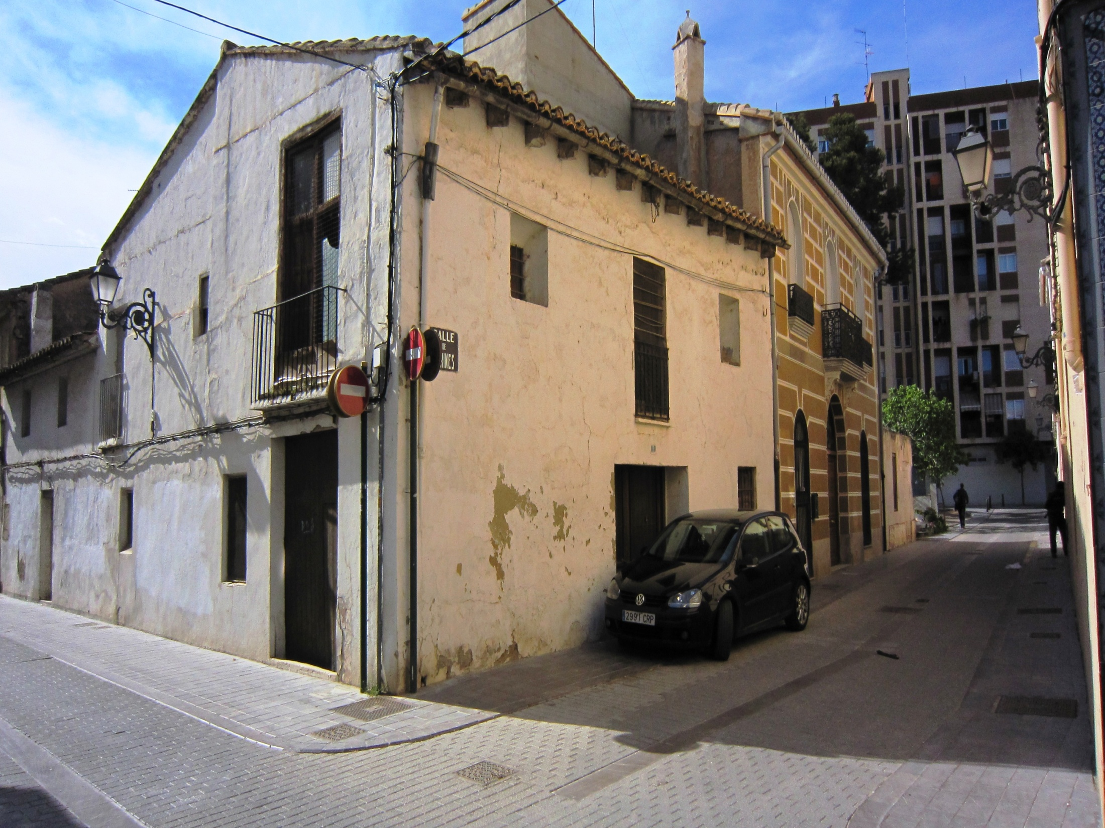
“ESTUDIO PREVIO Y PROPUESTA DE ACTUACIÓN EN VIVIENDA SITUADA EN C/MOSÉN RAUSELL 28”
AUTOR: JOAQUÍN CASTELLS CHIVA
TUTORES: CARMEN CÁRCEL GARCÍA
PEDRO VERDEJO GIMENO

Slide 2
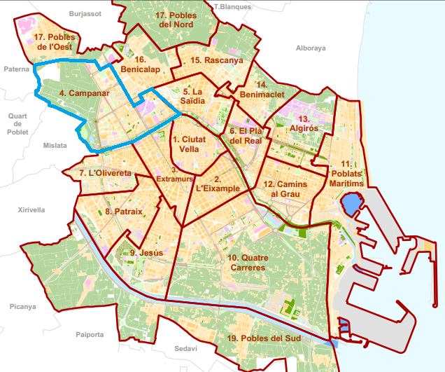
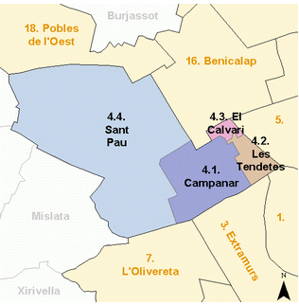
CAMPANAR
-SE ENCUENTRA EN EL EXTREMO ORIENTAL DE LA CIUDAD DE VALENCIA.
-DISTRITO DE CAMPANAR FORMADO POR CUATRO BARRIOS: CAMPANAR, LES TENDETES, SANT PAU Y EL CALVARI.

Slide 3
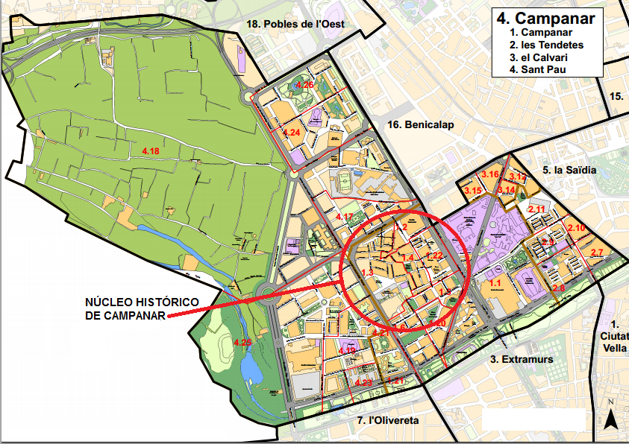
CAMPANAR
-OCUPA UNA SUPERFICIE DE 83 HECTÁREAS.
-NÚCLEO HISTÓRICO CONFORMADO POR: LA PLAZA DE LA IGLESIA Y SU ENTORNO MÁS PRÓXIMO.

Slide 4
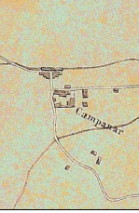
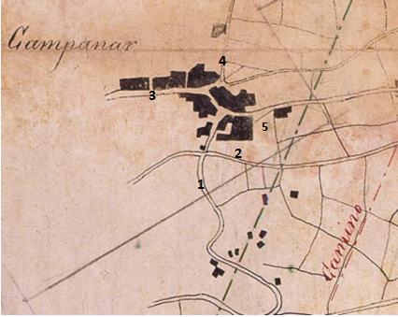
CAMPANAR
CONTEXTO HISTÓRICO:
-1237, JAUME I CONCEDE UN CONJUNTO DE ALQUERIAS EN DONACIÓN AL CABALLERO EN PERE DE LLEIDA. POCO TIEMPO DESPUÉS A GASPAR D’ESPALANGES.
-EN EL S.XVII, CAMPANAR PASA A FORMAR PARTE DE LA CIUDAD DE VALENCIA, CONSIDERÁNDOSE UNO DE SUS BARRIOS O ARRABALES.
-1837, CAMPANAR VUELVE A CONTAR CON AYUNTAMIENTO PROPIO.
-1897, CAMPANAR ES ANEXIONADA DEFINITIVAMENTE A LA CIUDAD DE VALENCIA.
1
1-CAMPANAR EN 1808.
2-CAMPANAR EN 1899
2

Slide 5
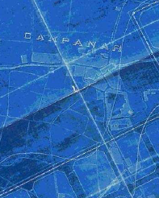
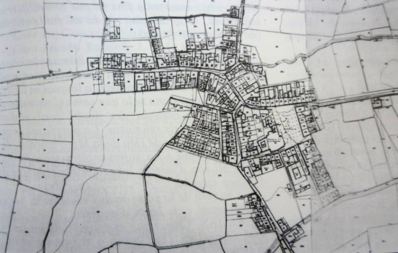
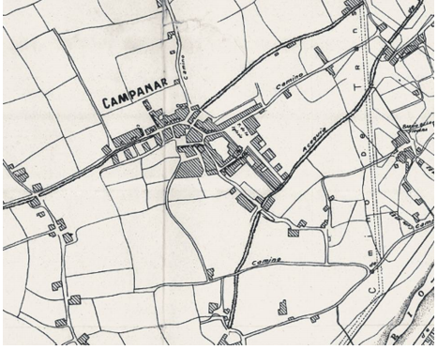
CAMPANAR
3
5
4
3-CAMPANAR EN 1907.
4-CAMPANAR EN 1925.
5-CAMPANAR EN 1945.

Slide 6
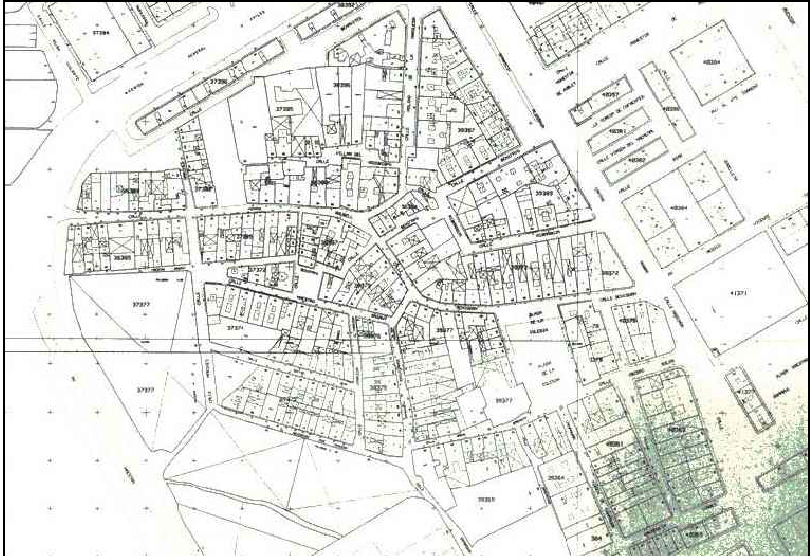
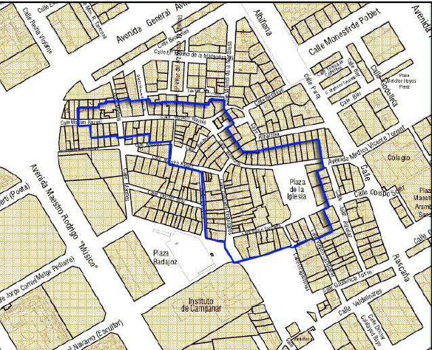
CAMPANAR
6
6-CAMPANAR EN 1980.
7-NÚCLEO HISTÓRICO DE CAMPANAR EN 2009.
.
7

Slide 7
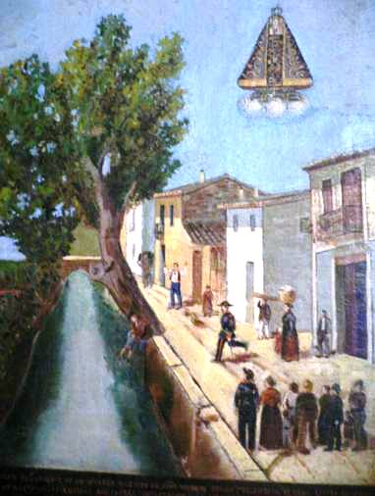
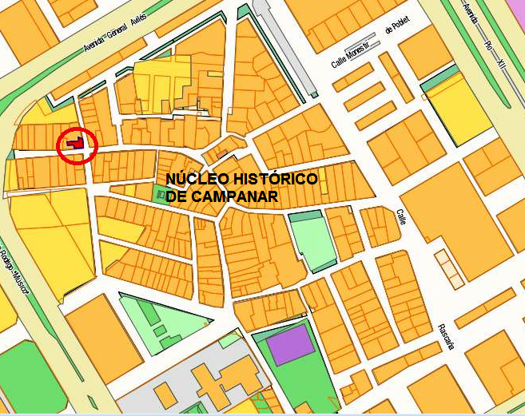
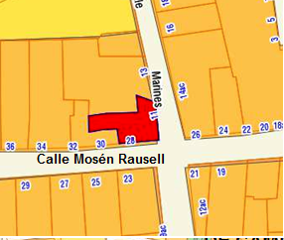
2-ESTUDIO DE VIVIENDA EN CAMPANAR SITUADA EN C/MOSÉN RAUSELL 28
SITUACIÓN:
-Ciudad de Valencia, barrio de Campanar, calle Mosén Rausell 28.
ANTECEDENTES:
-Incluida en el Núcleo Histórico Tradicional de Campanar.
-Nivel de protección 3

Slide 8
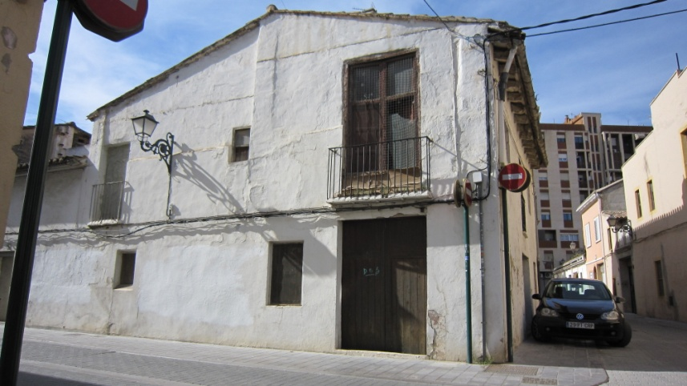
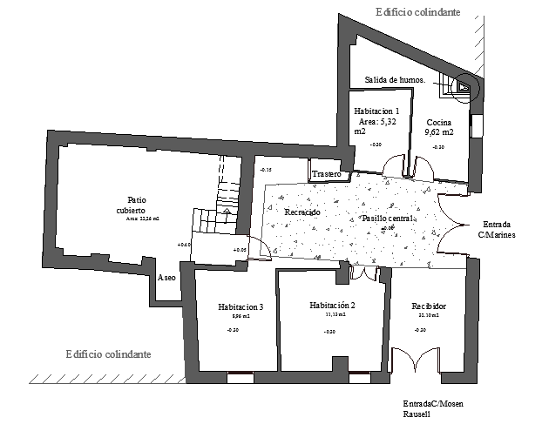
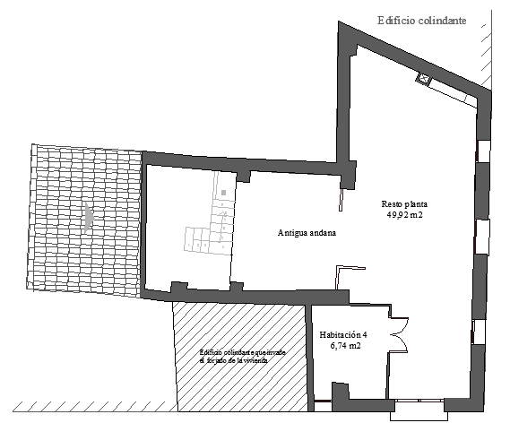
2-ESTUDIO DE VIVIENDA EN CAMPANAR SITUADA EN C/MOSÉN RAUSELL 28
ANÁLISIS FORMAL:
-Edificación en esquina.
-Cubierta a dos aguas.
-Planta baja y una altura.
-Vivienda en planta baja.
-Planta primera sin tabiquería.
-Superficie de parcela: 116 m2
-Superficie util: 146,24 m2
-Superficie construida: 178,08 m2

Slide 9
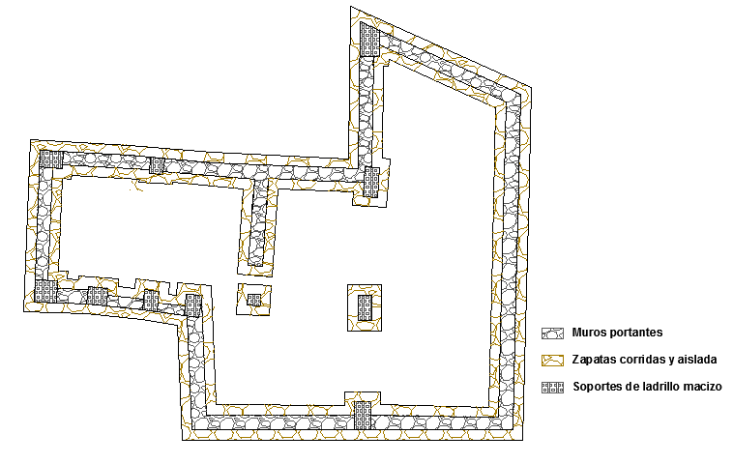
2-ESTUDIO DE VIVIENDA EN CAMPANAR SITUADA EN C/MOSÉN RAUSELL 28
ANÁLISIS ELEMENTOS CONSTRUCTIVOS:
1- CIMENTACIÓN
-ZAPATA CORRIDA EN MUROS Y AISLADA EN PILARES.
-MORTERO DE CAL CON CASQUIJOS.
2-MUROS DE CARGA
-DE MAMPOSTERÍA.
-DE 40CM DE ESPESOR MEDIO.
-MÁS PARA PROPORCIONAR UN BUEN APOYO QUE REPARTO DE CARGAS.

Slide 10
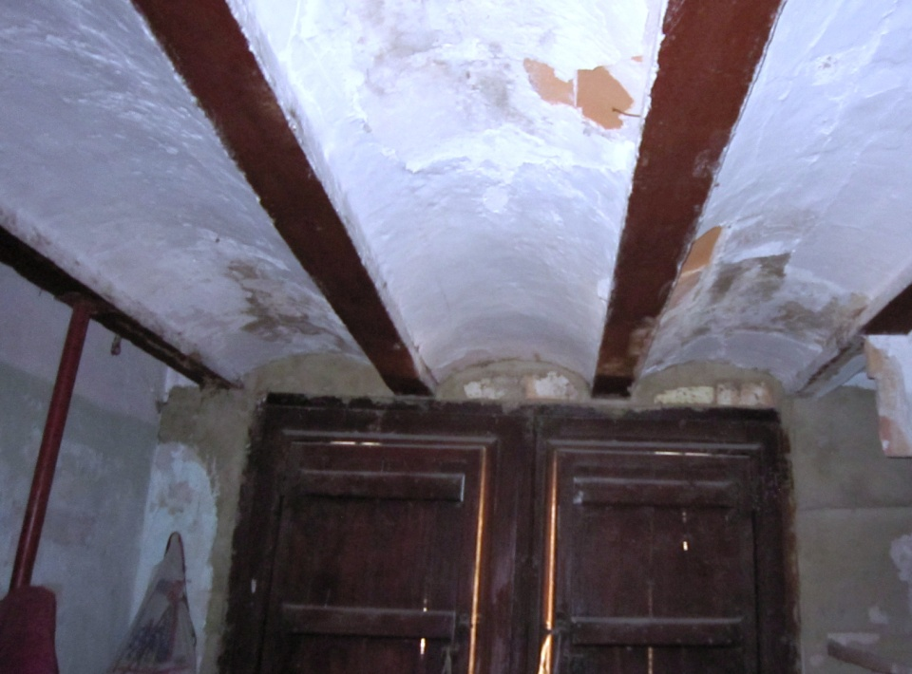
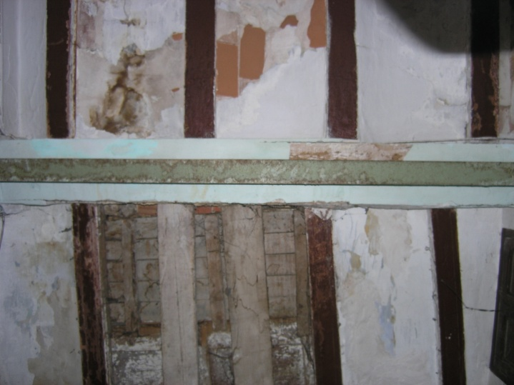
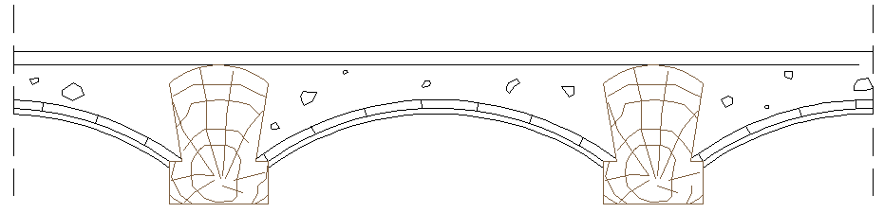
2-ESTUDIO DE VIVIENDA EN CAMPANAR SITUADA EN C/MOSÉN RAUSELL 28
ANÁLISIS ELEMENTOS CONSTRUCTIVOS:
3-FORJADO
-VIGUETAS DE MADERA.
-ROSCA DE LADRILLO MACIZO COMO ENCOFRADO PERDIDO.
-DOS ALETAS LATERALES PARA EL APOYO DE LA ROSCA
-APOYO EN MURO PERIMETRAL Y GRAN VIGA CENTRAL.
-PILARES COMO APOYO INTERMEDIO EN PLANTA BAJA.

Slide 11
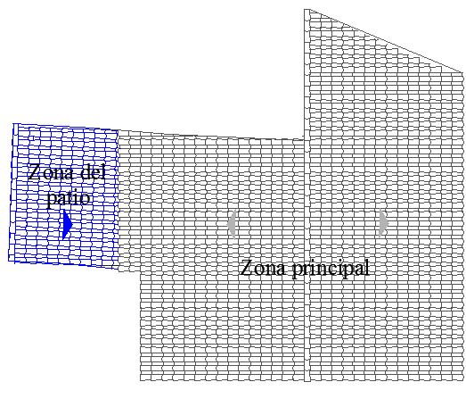
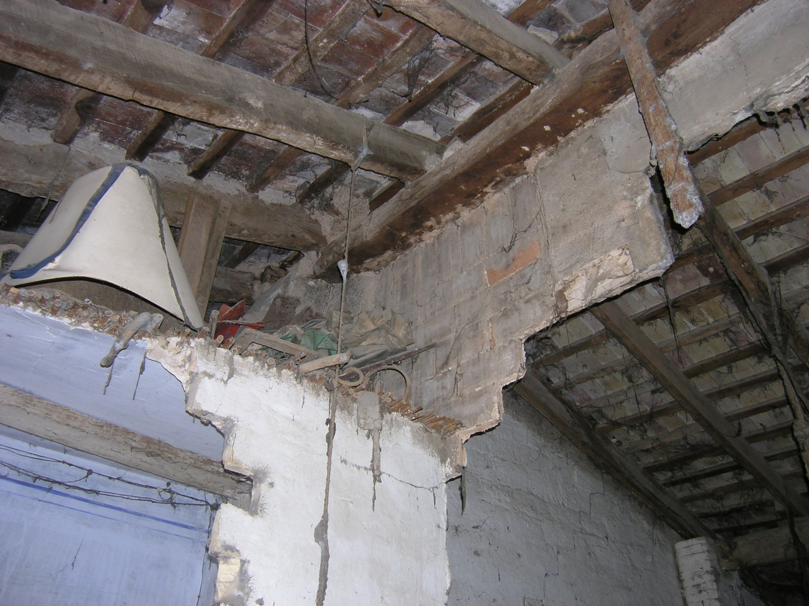
2-ESTUDIO DE VIVIENDA EN CAMPANAR SITUADA EN C/MOSÉN RAUSELL 28
ANÁLISIS ELEMENTOS CONSTRUCTIVOS:
4-CUBIERTA
-SE DISTINGUEN DOS ZONAS:
A)ZONA PRINCIPAL
-TEJADO A DOS AGUAS.
-APOYA SOBRE VIGA CENTRAL Y MURO DE CARGA.
-VIGUETAS O PARES SEPARADAS 75 CM ENTRE EJES.
-CORREAS DE MADERA.
-SOBRE LAS CORREAS LADRILLO MACIZO COMO PLANO CONTINUO.
-SOBRE LOS LADRILLOS SE DISPONEN LAS TEJAS TOMADAS CON MORTERO DE CAL.

Slide 12
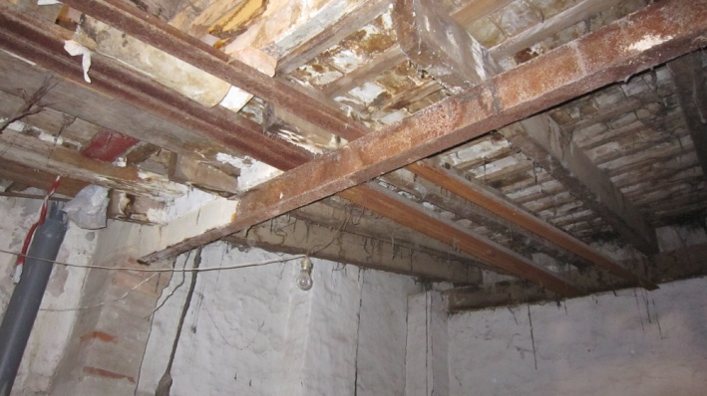
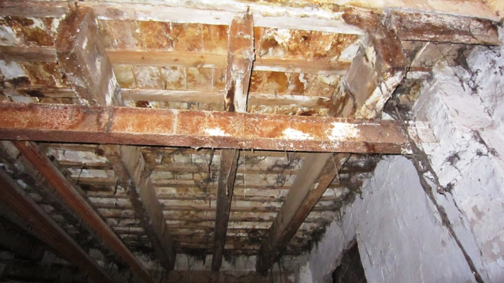
2-ESTUDIO DE VIVIENDA EN CAMPANAR SITUADA EN C/MOSÉN RAUSELL 28
ANÁLISIS ELEMENTOS CONSTRUCTIVOS:
B) ZONA DEL PATIO
-DE CONSTRUCCIÓN POSTERIOR
-TEJADO A UN AGUA.
-MISMAS CARACTERÍSTAS CONSTRUCTIVAS QUE LA ZONA PRINCIPAL.
-APOYA SOBRE VIGA METÁLICA Y VIGA DE MADERAS SOBRE PILARES

Slide 13
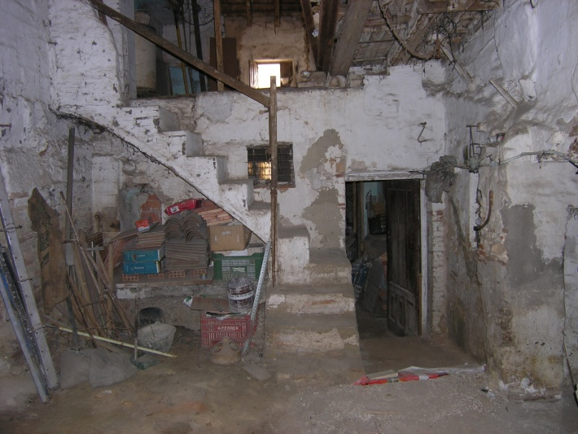
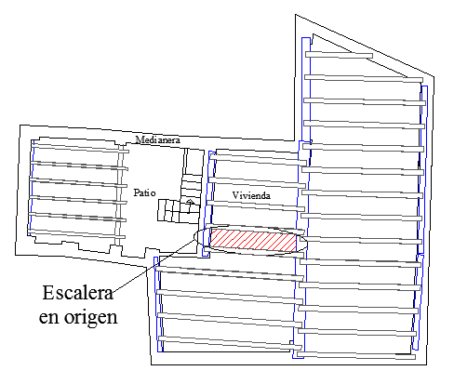
2-ESTUDIO DE VIVIENDA EN CAMPANAR SITUADA EN C/MOSÉN RAUSELL 28
ANÁLISIS ELEMENTOS CONSTRUCTIVOS:
5-ESCALERA:
-RESUELTA MEDIANTE BÓVEDA TABICADA
-DE 3 TRAMOS (POCO USUAL)
-APOYOS SOBRE MUROS.
-NO SE TRATA DE LA ESCALERA EN ORIGEN.

Slide 14
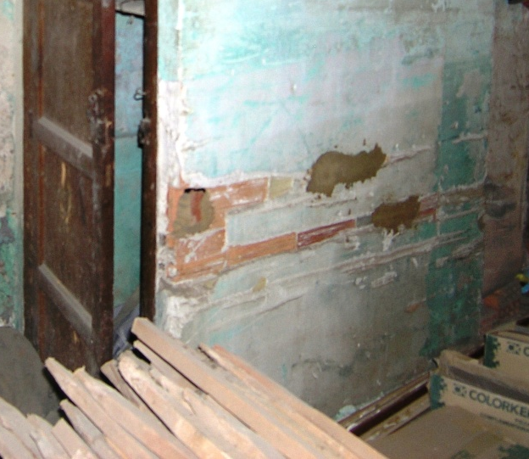
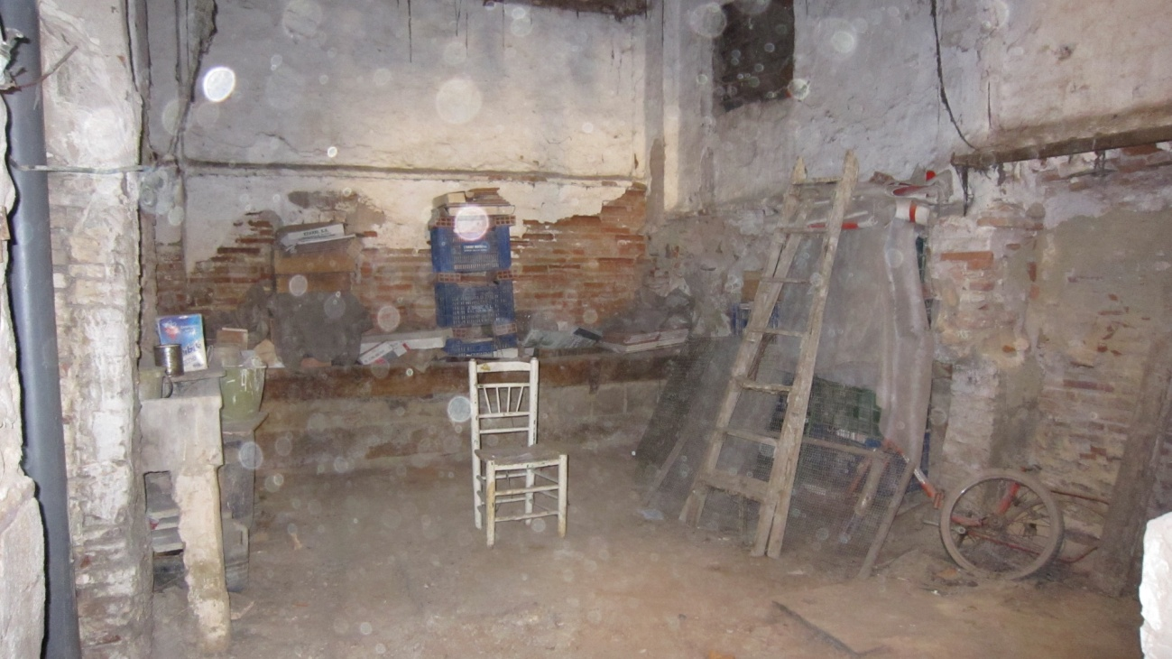
2-ESTUDIO DE VIVIENDA EN CAMPANAR SITUADA EN C/MOSÉN RAUSELL 28
ANÁLISIS ELEMENTOS CONSTRUCTIVOS:
6-PARTICIONES:
-PARTICIONES EN TODA LA VIVIENDA MEDIANTE LADRILLO MACIZO (FORMATO HABITUAL) COLOCADO A PANDERETE.
-EXCEPTUANDO EL TABICÓN A SOGAS DE LA ZONA DEL PATIO QUE SIRVE DE APOYO A LAS VIGUETAS DEL FORJADO Y A LA ESCALERA.

Slide 15
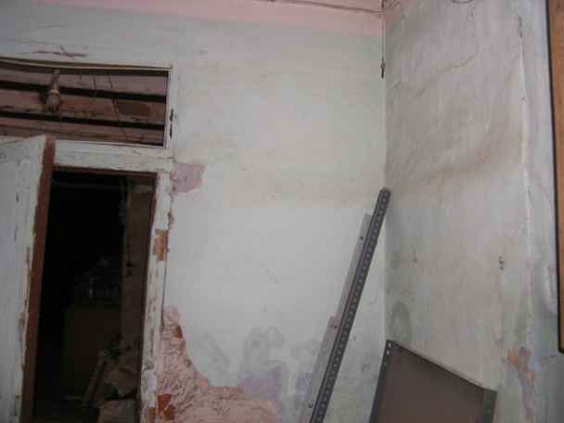
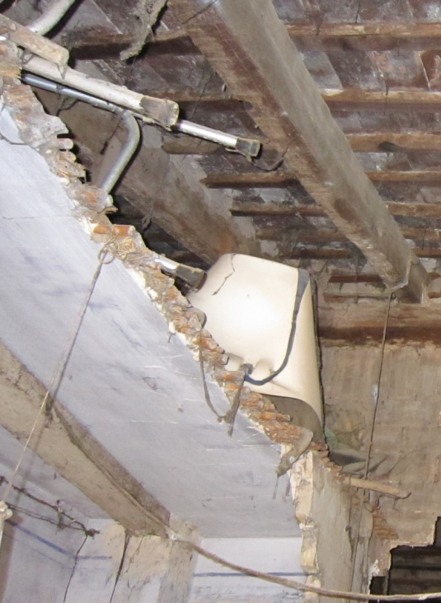
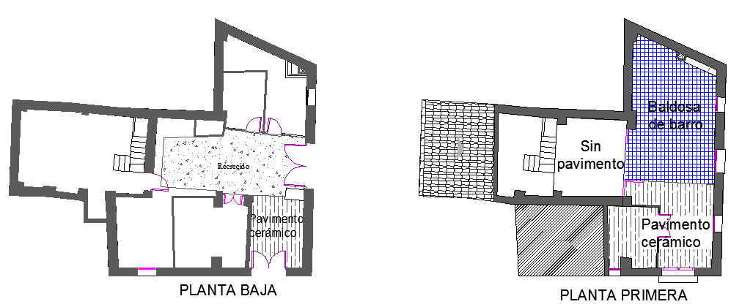
2-ESTUDIO DE VIVIENDA EN CAMPANAR SITUADA EN C/MOSÉN RAUSELL 28
ANÁLISIS ELEMENTOS CONSTRUCTIVOS:
7-REVESTIMIENTOS:
-EN PAREDES INTERIORES Y EN TECHO DE PLANTA BAJA REVESTIMIENTO DE YESO.
-EN LA PLANTA PRIMERA SE CONSERVA PARTE DEL FALSO TECHO.
-EN EXTERIORES MORTERO DE CAL.
-RESTOS DE PAVIMENTO EN ALGUNAS ZONAS

Slide 16
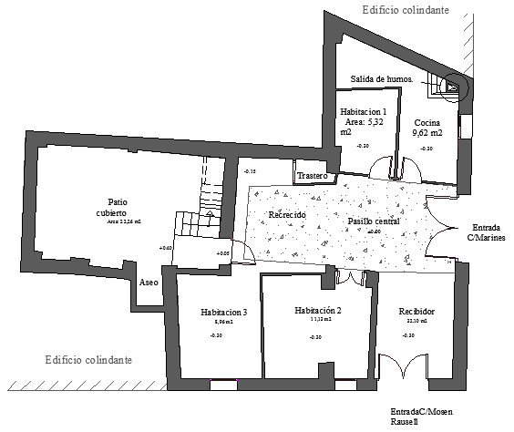
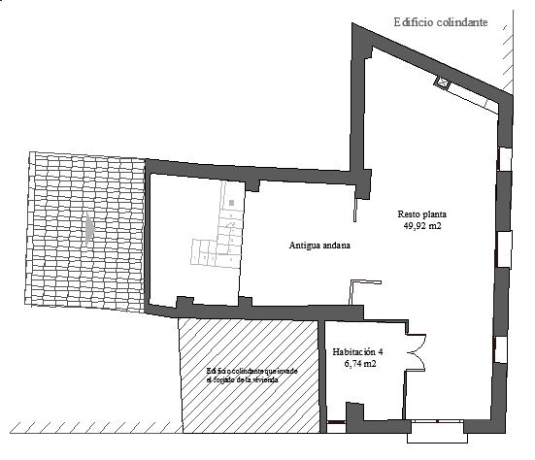
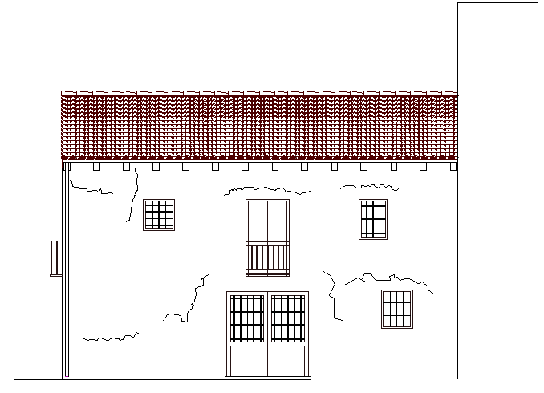
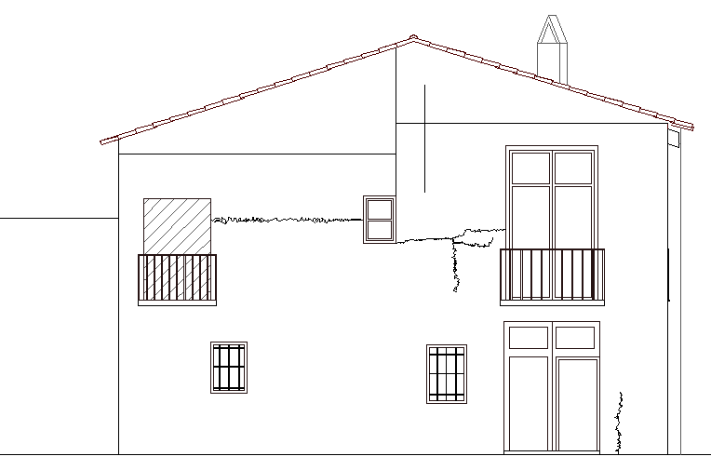
2-ESTUDIO DE VIVIENDA EN CAMPANAR SITUADA EN C/MOSÉN RAUSELL 28
LEVANTAMIENTO GRÁFICO:

Slide 17
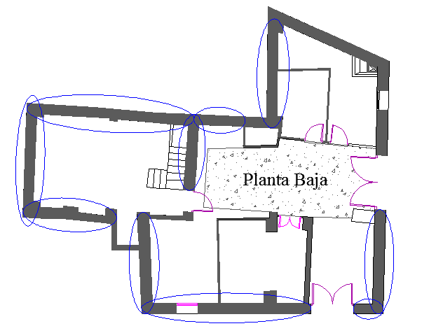
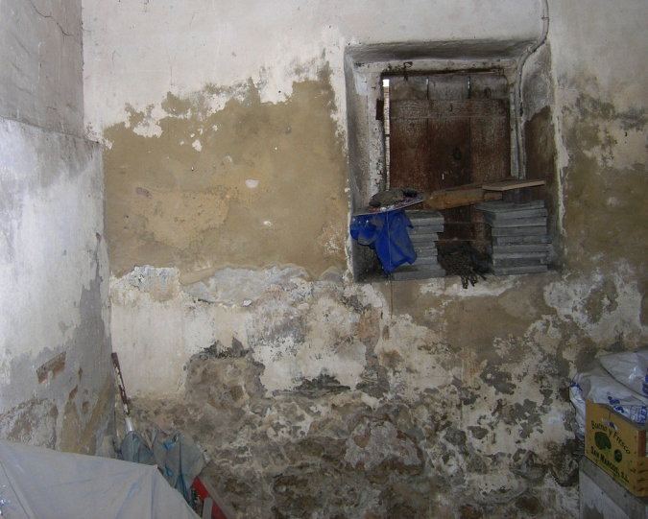
PRINCIPALES PATOLOGÍAS EN LA VIVIENDA
HUMEDADES :
1-POR CAPILARIDAD:
-LOCALIZADAS EN LA PLANTA BAJA
-EN PARAMENTOS EN CONTACTO CON EL TERRENO
2-POR FILTRACION:
-EN TODA LA PLANTA PRIMERA Y EN LA CHIMENEA.

Slide 18
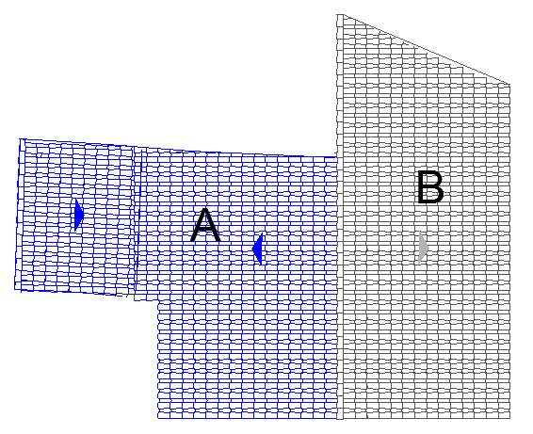
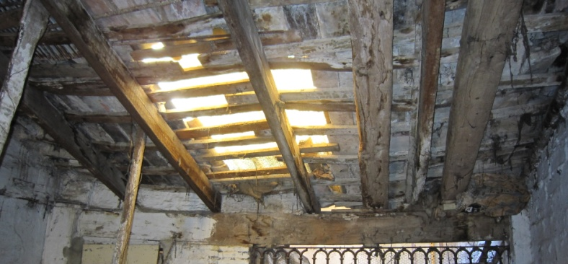
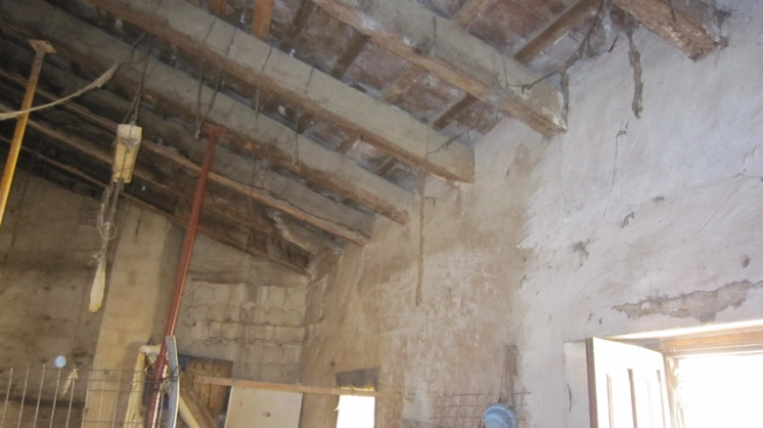
PRINCIPALES PATOLOGÍAS EN LA VIVIENDA
DEFICIENCIAS EN ELEMENTOS DE CUBIERTA :
-SE DIFERENCIAN DOS ZONAS:
-ZONA A:
-FALTA DE ESTABILIDAD EN LA CUBIERTA.
-PERDIDA DE CAPACIDAD PORTANTE DE LAS VIGAS.
-ZONA B:
-PRINCIPIO DE PUDRICIÓN EN LOS PARES Y RASTRELES.
-DESPRENDIMIENTO DE PIEZAS CERÁMICAS.

Slide 19
INFORME PATOLÓGICO
-EN GENERAL PRESENTA UN ESTADO DE CONSERVACIÓN DEFICIENTE DEBIDO AL ABANDONO Y LOS AGENTES ATMOSFÉRICOS.
-LOS MUROS DE CARGA Y SOPORTES PRESENTAN UN ESTADO ACEPTABLE DE CONSERVACIÓN.
-FALTA DE ESTABILIDAD EN LA ESTRUCTURA DE CUBIERTA DEBIDO A DIFERENTES FACTORES: MALA EJECUCIÓN, FALTA DE MANTENIMIENTO…
-LA VIGA QUE SUSTENTA EL FORJADO PRESENTA PUDRICIÓN Y LA VIGA METÁLICA DE REFUERZO UN PRINCIPIO DE OXIDACIÓN.
-EL RESTO DE PATOLOGÍAS DEBEN SUBSANARSE PERO NO PRESENTAN PELIGRO PARA LA ESTABILIDAD DEL EDIFICIO.

Slide 20
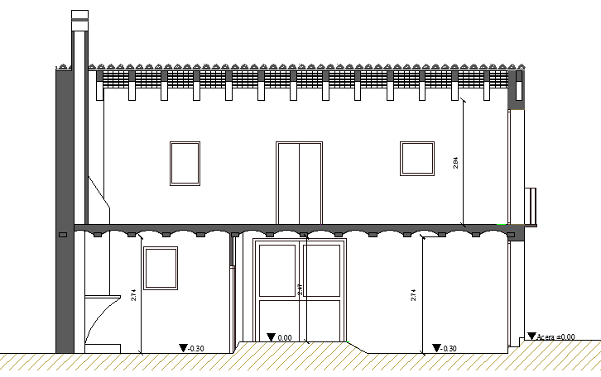
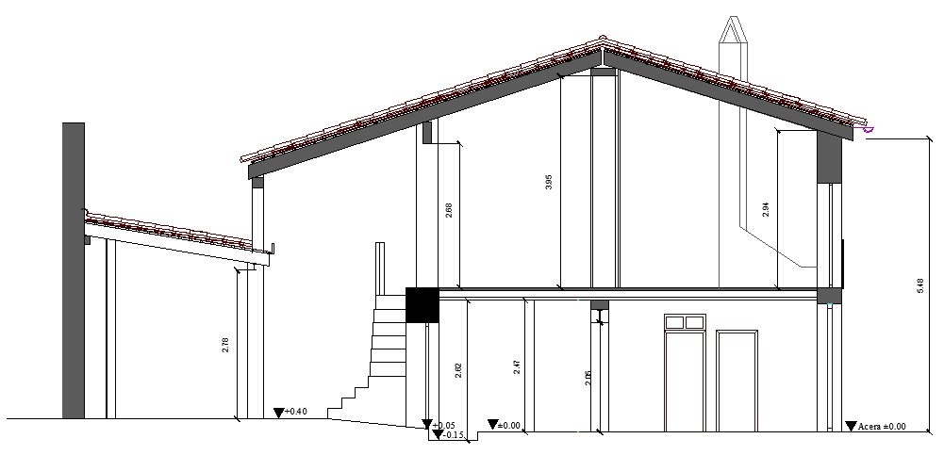
3- PROPUESTA DE ACTUACIÓN
ANTECEDENTES:
-DIFERENCIA DE COTAS ENTRE LA ACERA Y EL INTERIOR DE LA VIVIENDA.
-SECCIÓN C/MARINES -SECCIÓN C/MOSÉN RAUSELL

Slide 21
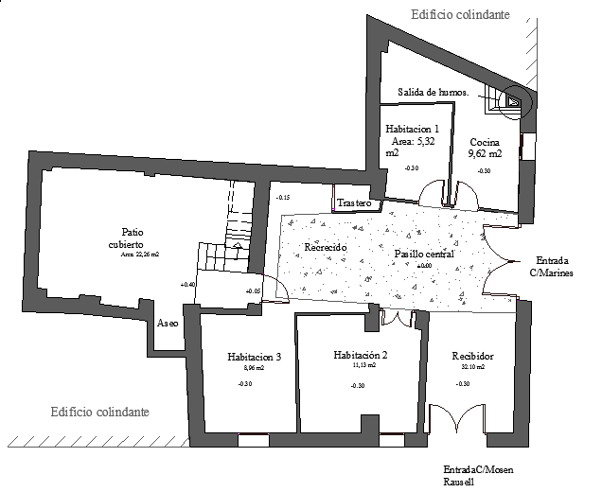
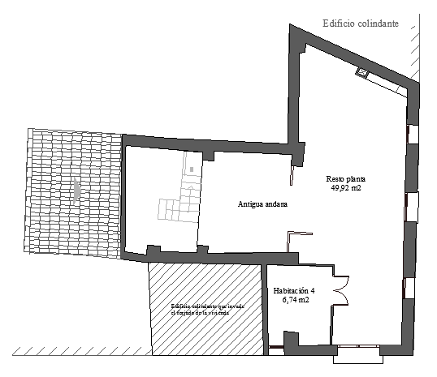
3- PROPUESTA DE ACTUACIÓN
ANTECEDENTES:
-INVASIÓN DE PLANTA PRIMERA POR VIVIENDA COLINDANTE.
PLANTA BAJA PLANTA PRIMERA

Slide 22
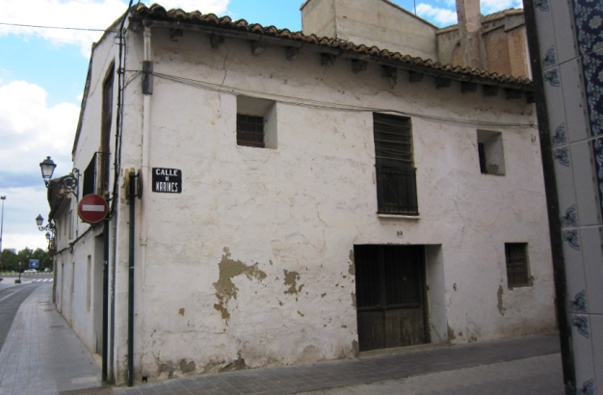
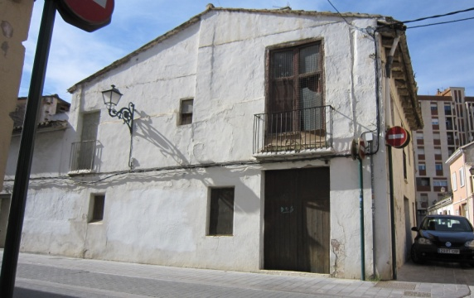
3- PROPUESTA DE ACTUACIÓN
ANTECEDENTES:
-VIVIENDA SITUADA EN EL NÚCLEO HISTÓRICO TRADICIONAL DEL BARRIO DE CAMPANAR.
-NIVEL 3 DE PROTECCIÓN: CONSERVAR LA TOTALIDAD DE LA FACHADA POR SU INTEGRACIÓN EN EL AMBIENTE URBANO.

Slide 23
3- PROPUESTA DE ACTUACIÓN
OBJETIVOS:
-SUSTITUIR EL TEJADO ACTUAL POR OTRO DE NUEVA EJECUCIÓN.
-SUSTITUIR EL FORJADO POR OTRO DE NUEVA CONSTRUCCIÓN.
-EJECUTAR UN FORJADO SANITARIO PARA RESOLVER EL PROBLEMA DE HUMEDADES POR CAPILARIDAD.
-REHABILITAR LA FACHADA.
-NUEVA DISTRIBUCIÓN PARA MEJORAR LA HABITABILIDAD.

Slide 24
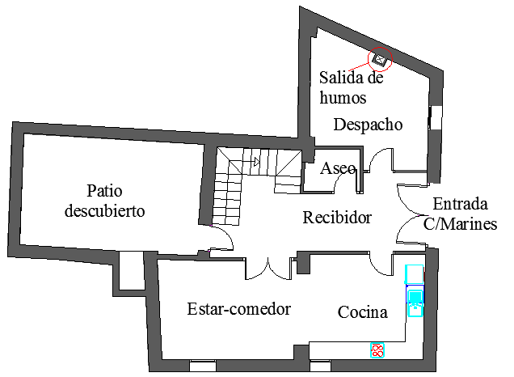
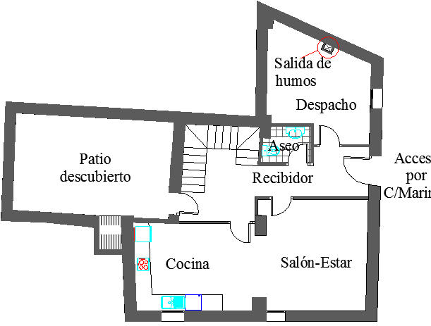
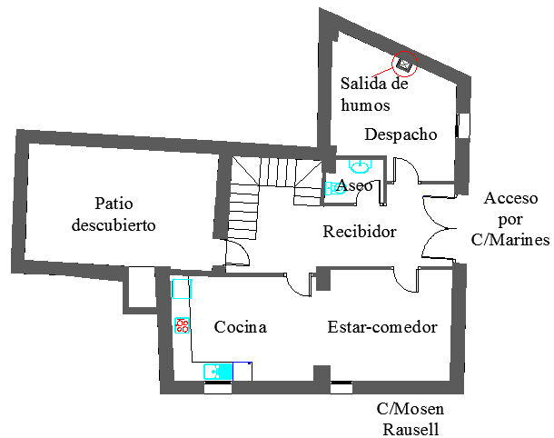
3- PROPUESTA DE ACTUACIÓN
NUEVA DISTRIBUCIÓN:
-MAYOR PROBLEMÁTICA EN LA DISTRIBUCIÓN DE LA PLANTA BAJA.
-LA DISTRIBUCIÓN SE HA DESARROLLADO EN TORNO A LA SITUACIÓN DE LA ESCALERA.
-SE INTENTA APROVECHAR LA SALIDA DE HUMO EXISTENTE.

Slide 25


3- PROPUESTA DE ACTUACIÓN
NUEVA DISTRIBUCIÓN:
-ACCESO POR C/MARINES.
-VENTANAL EN ANTIGUO ACCESO POR C/MARINES

Slide 26


3- PROPUESTA DE ACTUACIÓN

Slide 27
3- PROPUESTA DE ACTUACIÓN
CUADRO DE SUPERFICIES:
SUPERFICIE UTIL M2
RECIBIDOR 17,30
SALA DE ESTAR 23,34
DESPACHO 9,56
ASEO 2,48
COCINA 14,38
TOTAL PLANTA BAJA 67.06
SUPERFICIE UTIL M2
DORMITORIO 1 11,76
DORMITORIO 2 7.68
DORMITORIO 3 15.19
BAÑO 1 3.95
BAÑO2 4.08
DISTRIBUIDOR 4.83
TOTAL PLANTA PRIMERA 47.49
SUPERFICIE UTIL TOTAL: 114,55 M2
SUPERFICIE CONSTRUIDA: 171,25 M2

Slide 28

3- PROPUESTA DE ACTUACIÓN
MEMORIA CONSTRUCTIVA:
1-DERRIBO
-SE REALIZARA POR MEDIOS MANUALES Y MECÁNICOS.
-SE ELIMINARAN EL FORJADO, LA CUBIERTA, LA TABIQUERÍA Y LOS PILARES DE LA ZONA DEL PATIO.
2-CERRAMIENTO DE FACHADA
-SE ELIMINARA EL MORTERO DE CAL EXISTENTE Y SE EJECUTARA UN NUEVO REVESTIMIENTO.

Slide 29


3- PROPUESTA DE ACTUACIÓN
MEMORIA CONSTRUCTIVA:
3-ESTRUCTURA
-SE MANTIENEN LOS CERRAMIENTOS ESTRUCTURALES EXISTENTES.
-SUSTITUCIÓN DEL FORJADO EN SU TOTALIDAD.
-SE ELIMINAN LOS PILARES DEL PATIO.
-SE SUSTITUYE LA VIGA CENTRAL QUE SUSTENTA EL FORJADO.
-EJECUCIÓN DE UN PILAR METÁLICO PARA SUSTENTAR EL VUELO DE LA ESCALERA.

Slide 30


3- PROPUESTA DE ACTUACIÓN
MEMORIA CONSTRUCTIVA:
4-CUBIERTA
-DE NUEVA CONSTRUCCIÓN.
-MISMO SISTEMA ESTRUCTURAL QUE EN LA CUBIERTA ANTERIOR.
-FUNCIÓN DE REVESTIMIENTO, PROTECCIÓN Y EVACUACIÓN DE AGUA.
-TEJAS CERÁMICAS PROCEDENTES DEL LEVANTAMIENTO DE LA CUBIERTA.

Slide 31


3- PROPUESTA DE ACTUACIÓN
MEMORIA CONSTRUCTIVA:
5-CERRAMIENTOS INTERIORES.
-TABIQUES DE YESO LAMINADO: COMPUESTOS POR DOS PLACAS DE YESO DE 15 MM DE ESPESOR Y CANAL DE 48 MM.
-EN ASEOS: YESO LAMINADO RESISTENTE A LA HUMEDAD.
-PASO DE INSTALACIONES Y AISLAMIENTO TÉRMICO POR EL INTERIOR DEL TABIQUE.
-ACABADO EN PINTURA PLÁSTICA.

Slide 32



3- PROPUESTA DE ACTUACIÓN
MEMORIA CONSTRUCTIVA:
5-SOLADOS.
-BALDOSAS DE GRES PORCELÁNICO EN TODAS LAS DEPENDENCIAS.
-EN BAÑOS: GRES PORCELÁNCIO ANTIDESLIZANTE.
-RODAPIES EN COJUNTO CON EL PAVIMENTO.
6-ALICATADOS.
-EN BAÑOS HASTA EL TECHO.
-EN COCINA HASTA MEDIA ALTURA.
7- REVESTIMIENTOS.
-CAPA DE IMPRIMACIÓN, Y DOS CAPAS DE PINTURA PLÁSTICA.

Slide 33



3- PROPUESTA DE ACTUACIÓN
MEMORIA CONSTRUCTIVA:
8-INSTALACIONES
INST. FONTANERIA: DE ACUERDO A NORMATIVA.
INST. ELÉCTRICA: DE ACUERDO AL REGLAMENTO ELECTROTÉCNICO PARA BAJA TENSIÓN.
INST. CLIMATIZACIÓN: CLIMATIZADORES INDIVIDUALES TIPO SPLIT, POTENCIA SEGÚN CÁLCULO.
9-CARPINTERIAS
-DE MADERA, ESTANCAS, AISLANTES ACÚSTICO Y HIGROTÉRMICO Y QUE PERMITAN LA VENTILACIÓN.
-VIDRIO DOBLE AISLANTE EN VENTANAS.

Slide 34


3- PROPUESTA DE ACTUACIÓN
EJECUCIÓN DETALLADA:
1-FORJADO SANITARIO
-CREAR CAMARA DE AIRE MEDIANTE TABIQUILLOS CONEJEROS PARA EVITAR LA HUMEDAD POR CAPILARIDAD.
-COMPUESTO POR VIGUETAS PRETENSADAS SEMIRRESISTENTES CON PERFIL DOBLE T, BOVEDILLA DE HORMIGON Y CAPA DE COMPRESIÓN.
-APOYO EN MURO PANAL.

Slide 35


3- PROPUESTA DE ACTUACIÓN
EJECUCIÓN DETALLADA:
-AL QUEDAR POR DEBAJO DE LA COTA DE LA ACERA, SE CONECTARA CON EL EXTERIOR MEDIANTE CONDUCTOS DE PVC.
-EN LA PLANTA BAJA SE APROVECHARA EL TRASDOSADO DE YESO LAMINADO PARA PASAR EL TUBO.

Slide 36

3- PROPUESTA DE ACTUACIÓN
EJECUCIÓN DETALLADA:
2-FORJADO
-FORJADO DE VIGUETAS METÁLICAS TIPO IPE-140, CON REVOLTÓN PREFABRICADO Y CAPA DE COMPRESIÓN DE 5CM.
-APOYO EN VIGA METÁLICA CENTRAL Y MUROS LATERALES.
-EN LOS MUROS SE COLOCARA UN PERFIL EN L QUE SIRVA DE APOYO.

Slide 37



3- PROPUESTA DE ACTUACIÓN

Slide 38


3- PROPUESTA DE ACTUACIÓN
EJECUCIÓN DETALLADA:
3-CUBIERTA
-CUBIERTA A 2 AGUAS.
-ESTRUCTURA DE VIGAS DE MADERA, QUE APOYAN SOBRE VIGA CENTRAL Y MUROS PERIMETRALES.
-CORREAS QUE SIRVEN DE APOYO AL LADRILLO CERÁMICO PARA FORMAR EL PLANO CONTINUO.
-AISLAMIENTO TÉRMICO Y LAMINA IMPERMEABILIZANTE.
-SOBRE ESTOS, CAPA DE MORTERO DE CEMENTO Y TEJAS CERÁMICAS.

Slide 39



3- PROPUESTA DE ACTUACIÓN

Slide 40
FIN
GRACIAS POR SU ATENCION

